Slide 1



Slide 2
KHỞI ĐỘNG
.
Cùng nhau hát bài
“Vì sao con mèo rửa mặt”

Slide 3
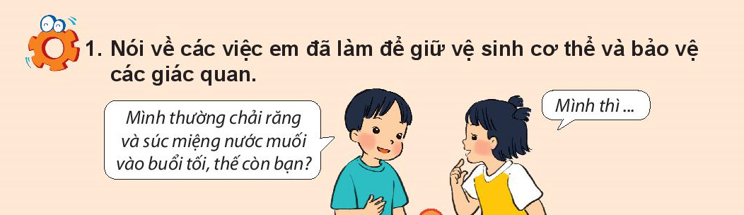
HOẠT ĐỘNG NHÓM ĐÔI

Slide 4
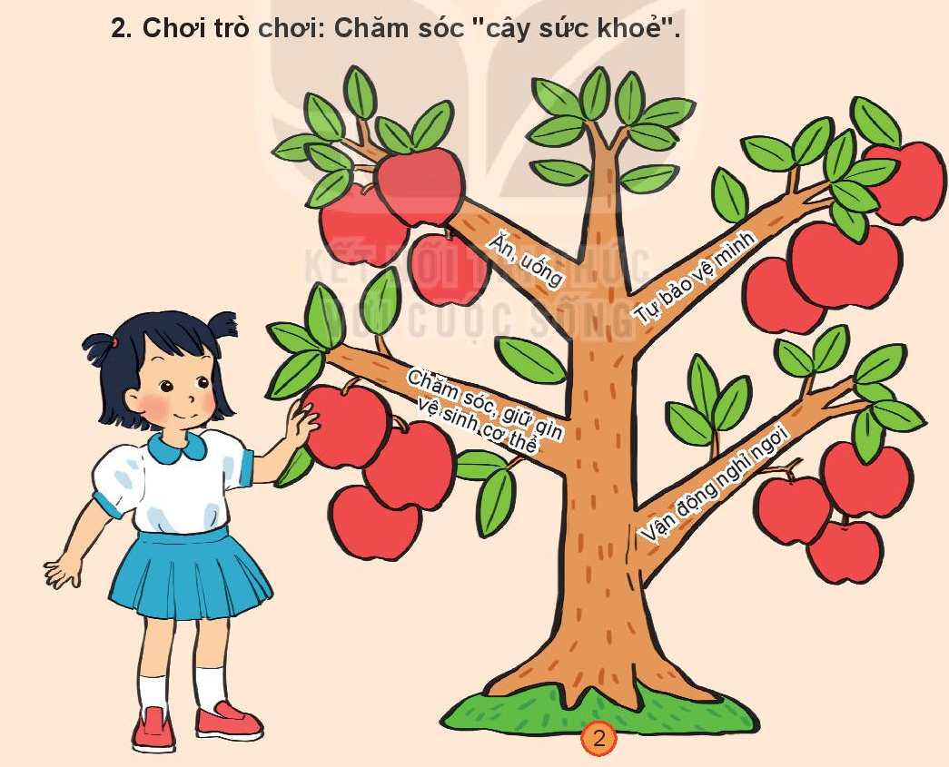

Slide 5


2
5
1
4
6
3

Slide 6

Điền từ còn thiếu trong câu sau
Trẻ em ra đường phải có………….. đi cùng.
người lớn

Slide 7
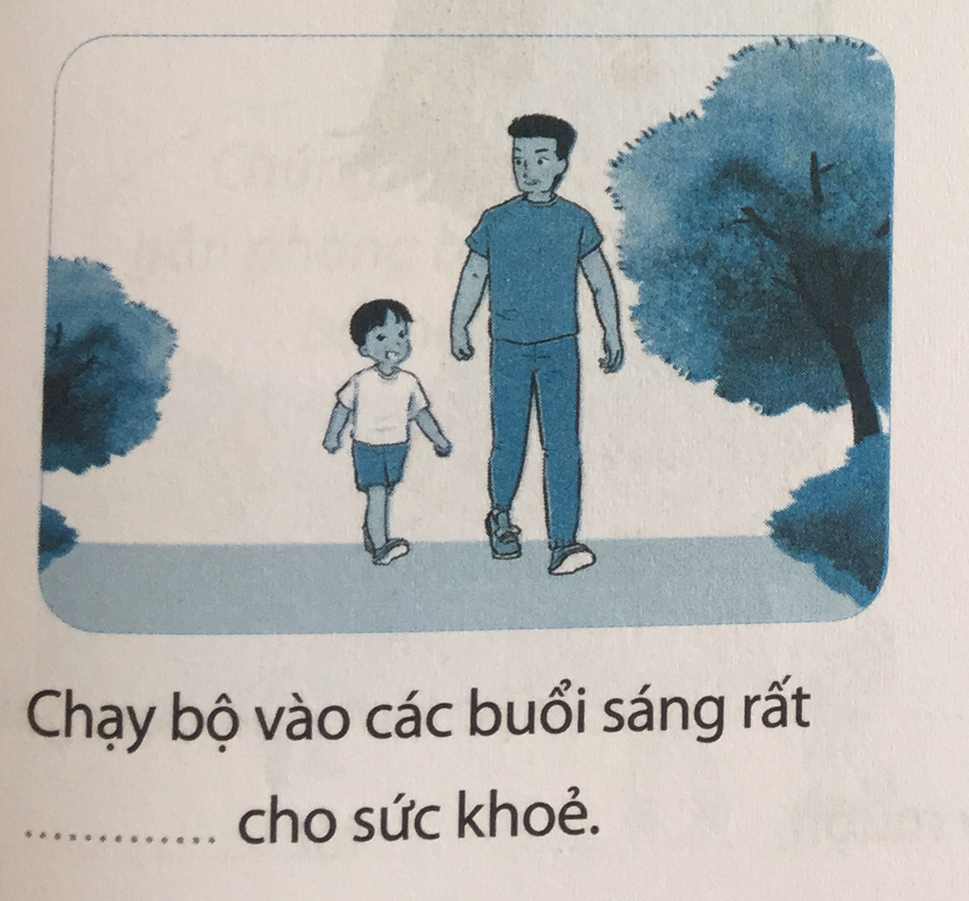
tốt
Điền từ còn thiếu vào chỗ (….)

Slide 8
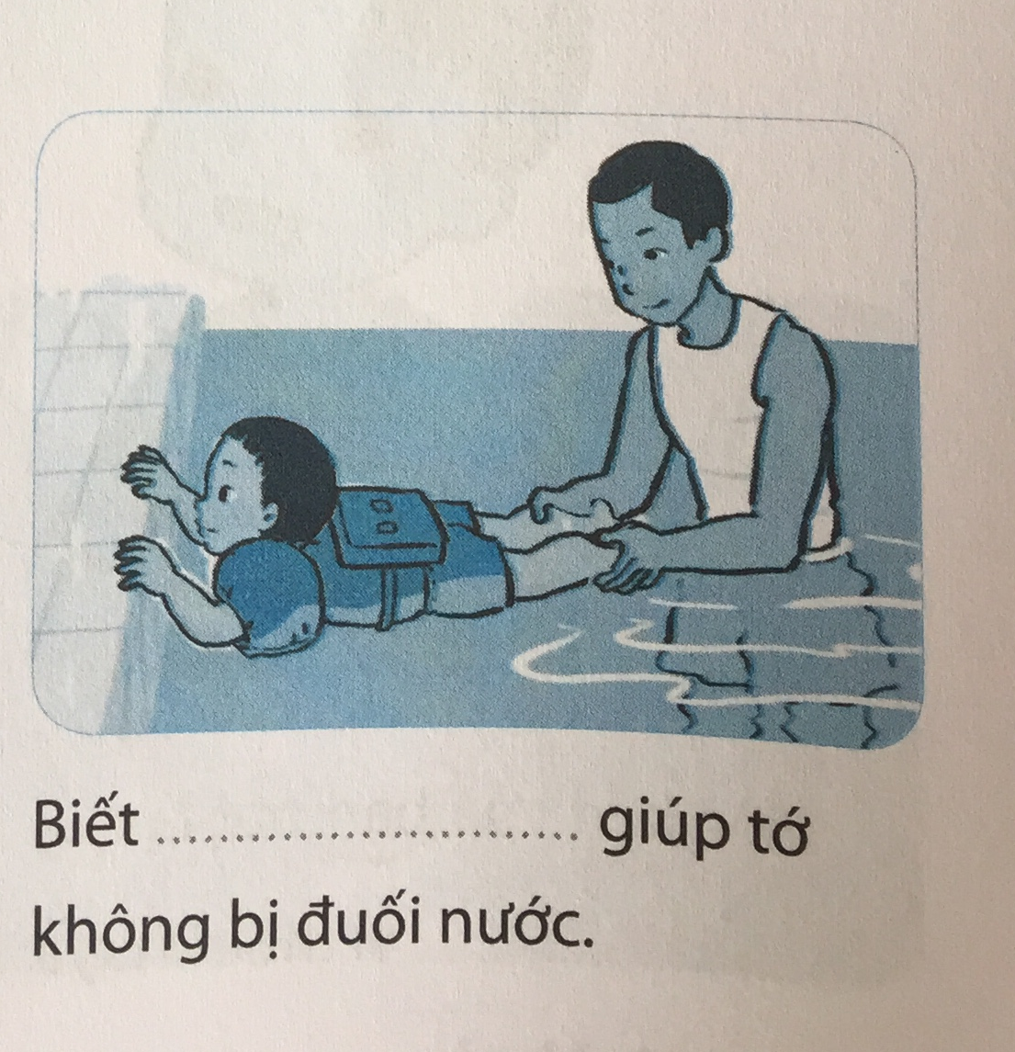
Điền từ còn thiếu vào chỗ (….)
bơi

Slide 9
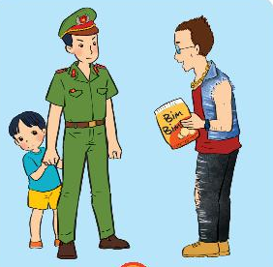
Bạn nhỏ trong tranh đã làm gì để tự bảo vệ mình?
Bạn nhỏ trong tranh đã báo với chú công an

Slide 10
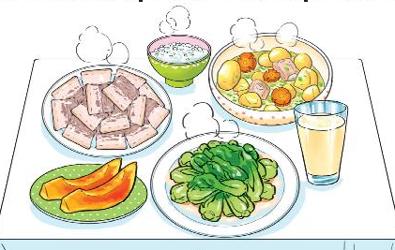
Ăn uống đủ chất giúp cơ thể lớn lên khỏe mạnh và cân đối.
A. Đúng
B. Sai
A

Slide 11
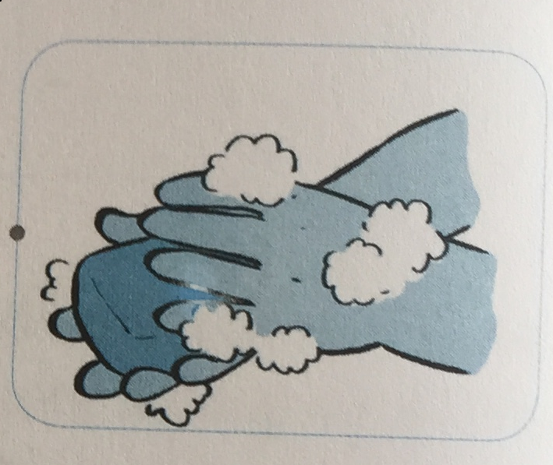
Điền từ còn thiếu vào chỗ (….)
Thực hiện đúng vệ sinh ăn uống là ….. bằng xà phòng trước khi ăn.
rửa tay

Slide 12
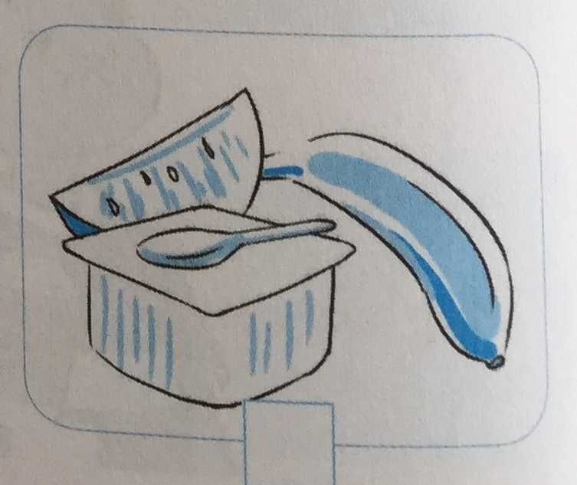
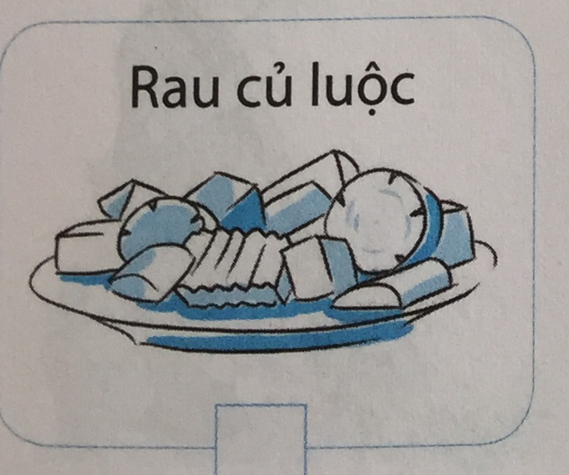
Rau củ luộc, trái cây và sữa chua có lợi cho sức khỏe?
A. Đúng
A.
B. Sai

Slide 13
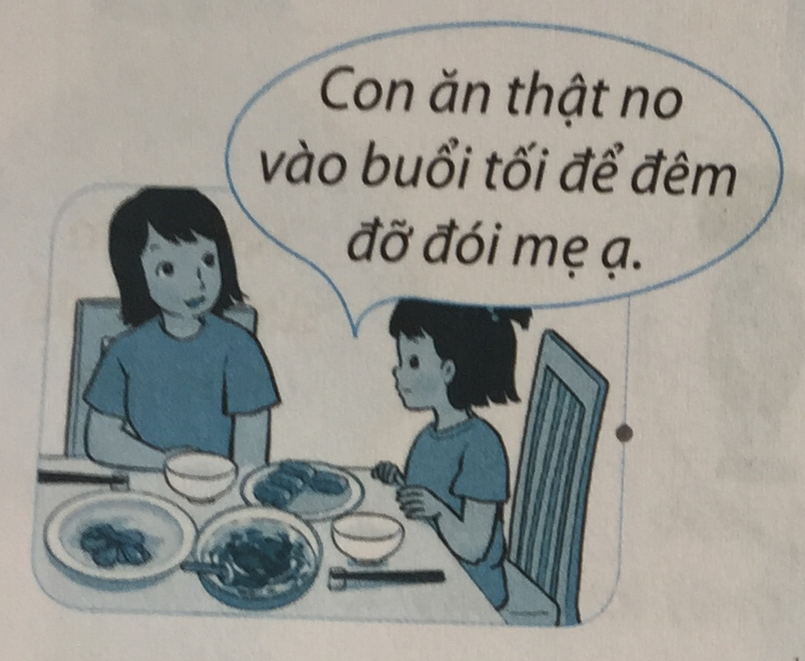
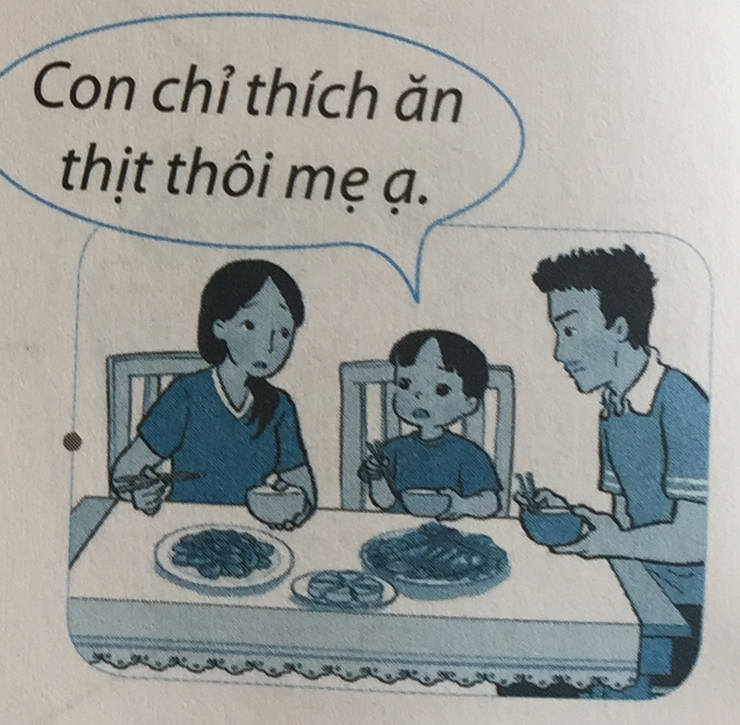
Em có tán thành với hai bạn trong tranh không?

Slide 14

Có sức khỏe là có tất cả

Slide 15


Chúc các em chăm ngoan!

